Slide 1
مَركَزُ التَّربِيَّةِ الدّينِيَّة رهبانية القلبين الأقدسين
يُقدِّم

Slide 2
رُتبَةُ صَلاةٍ وَتَوبَة في زَمنِ الصَّوم
لِلصُّفوفِ التَّكميليّة

Slide 3
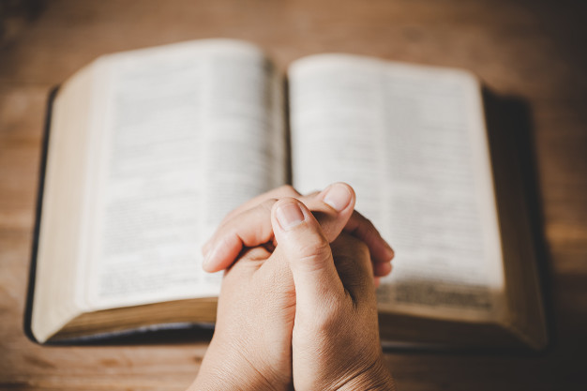

Slide 4
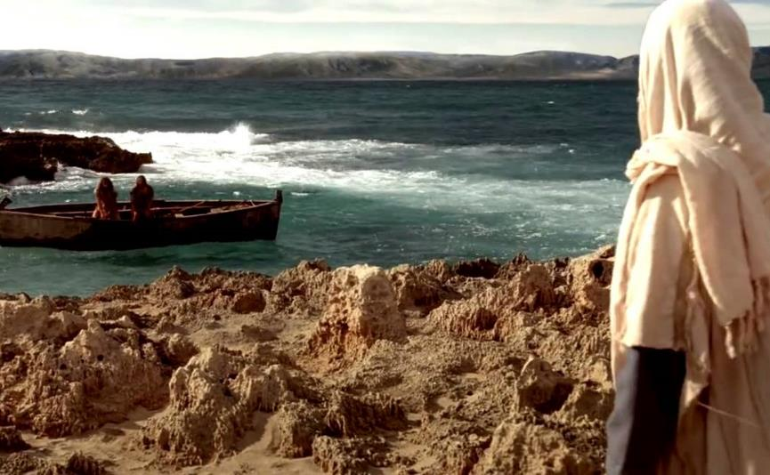
"أُترُكْ كُلَّ شَيءٍ وَاتبَعْني"

Slide 5
سَلامُ المَسيحِ أَصدِقائي! نَلتَقي اليَومَ لِكي نُعبّرَ في زَمَنِ الصّومِ بِصَراحَةٍ عَنِ العَوائقِ الّتي تَمنَعُنا من لِقاءِ يَسوعَ المَسيحِ في حَياتِنا اليَومِيّة.

Slide 6
أَحِبّائي عُنوانُ لِقائِنا هُو: ”أُترُكْ كُلَّ شيءٍ واتْبَعني“
ماذا عَلينا أن نَترُك؟
ماذا يَعني لَنا كُلَّ شَيء؟

Slide 7
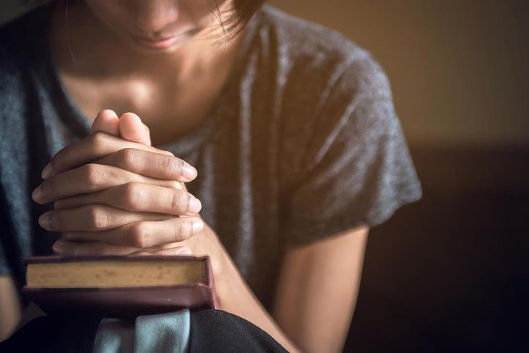
نَأخذُ وقتًا كافيًا للتّفكيرِ بالعَوائقِ الّتي تمنَعُنا من الالتقاءِ بيَسوع

Slide 8
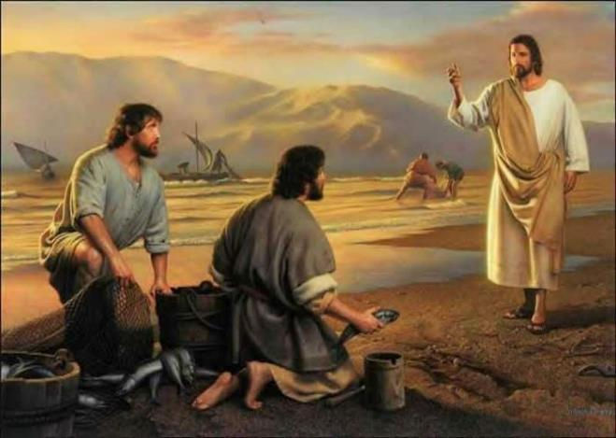
نُرنّم:
أُترُكْ كُلَّ شَيءٍ وَاتبَعني

Slide 9
يَكتُبُ كُلٌّ منّا أمامَهُ العائِقَ أو العوائِق
الّتي تمنَعهُ من اللّقاءِ بيَسوعَ
في حَياتِهِ اليَومِيّة

Slide 10
نَتَشارَك

Slide 11
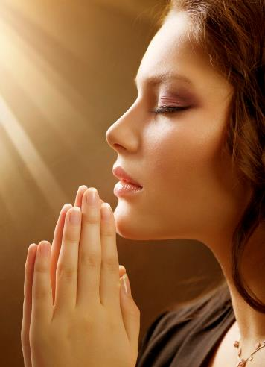
نُصَلّي
نَشكرُكَ يا رَبّ لأنَّك صُمْتَ وعلّمْتَنا كيف نَصومُ ونَنتَصرُ على التَّجارب. علّمْتَنا كَيفَ نَتَخَطّى العَوائقَ بِحَياتِنا كَي نَتقرّبَ مِنك. أعطِنا بِحَقِّ جَسدِكَ المُقدّسِ ودَمِك الطّاهرِ وفِعْل كلمتك، أن نَعيش طوال الصّوم، مُمتَلئينَ مِن حُضورِك، مُتَصالِحين ومُتَسامحين واثِقين بِمَحبّتكَ الّتي تَرعانا دَومًا. آمين.

Slide 12
نَتَأَمَّل
"توبوا إلى الرّبِّ فَقَد اقتَربَ مَلكوتُ السَّموات" (مرقس1 /15).
هَذا ما دَعَوتَنا إليهِ أَيُّها الرَّبُّ يَسوع في بِدءِ رِسالَتكَ على الأرض، وهَذا ما تَدعونا إليهِ مِن خِلالِ الكنيسةِ في مَطلعِ زَمنِ الصَّوم، زمَن الاستِعداد للإحتفالِ بِمَوتك وقيامَتك. زِدّ يا ربّ إيمانَنا بمحبّتِك الّتي تُرشِدُنا دومًا "إلى طريقِ الحَياة" وأعطِنا الشّجاعةَ لِنَترُكَ كلّ شَيءٍ كالقِدّيسِ أنطونيوس لِنَقْبَل نعمَتك ونَسعى جاهِدينَ لعيشِ توبةٍ صادِقَةٍ بِحَسبِ روحِكَ القُدّوس.

Slide 13
نَقرأُ مِن إِنجيلِ مُرقُس 10/21
الشّابُ الغَنِيّ
¹⁷وبَينَما هو خارِجٌ إِلى الطَّريق، أَسرَعَ إِليه رَجُلٌ فجَثا له وسأَلَه: «أَيُّها المُعَلِّمُ الصَّالح، ماذا أَعمَلُ لأَرِثَ الحَياةَ الأَبَدِيَّة ؟»¹⁸فقالَ له يسوع: «لِمَ تَدْعوني صالِحاً ؟ لا صالِحَ إِلاَّ اللهُ وَحدَه. ¹⁹أَنتَ تَعرِفُ الوَصايا: «لا تَقتُلْ، لا تَزْنِ، لا تَسرِقْ، لا تَشهَدْ بِالزُّور، لا تَظْلِمْ، أَكْرِمْ أَباكَ وأُمَّكَ».²⁰فقالَ له: «يا مُعلِّم هذا كُلُّه حَفِظْتُه مُنذُ صِباي». ²¹فحَدَّقَ إِليهِ يسوع فأَحبَّه فقالَ له:
«واحِدَةٌ تَنقُصُكَ: اِذْهَبْ فَبعْ ما تَملِك وأَعطِهِ لِلفُقَراء، فَيَكونَ لَكَ كَنزٌ في السَّماء، وتَعالَ فَاتَبعْني». ²²فاغتَمَّ لِهذا الكَلامِ وانصَرَفَ حَزيناً، لأَنَّه كانَ ذا مالٍ كثير.

Slide 15
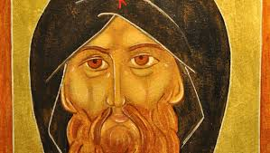
نُصغي إلى دَعوةِ القِدّيسِ أنطونيوس الّذي تَأثّرَ بِهَذا الإِنجيل

Slide 16
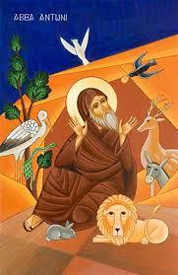
وُلِدَ أنطونيوس في مَدينةِ "كوما"، في صَعيدِ مِصر نحوَ سَنَة 251 مَسيحِيَّة، عَلى عَهدِ داسيوس المَلِك، من والدَين مَسيحيَّين تَقِيَّين من أشرافِ البَلدِ وأَغنِيائِها.

Slide 17
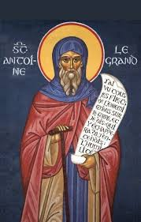
تَعـلـَّمَ قَواعدَ الإيمانِ والدِّينِ والأخلاق، وطبَّقها في حَياتِهِ مُنذُ الصِّغَر، وكان مُحِبًّا للعُزلةِ وَالصَّمتِ والصَّلاة، بَعيدًا عَن الطـَّياشةِ وَالكَلامِ الباطِل وَالعِشراتِ الرَّديئَة.

Slide 18
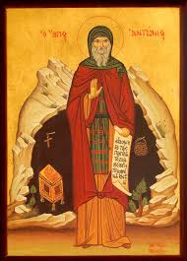
بينَما كانَ يَومًا في الكنيسَةِ لِحُضورِ القُدَّاسِ الإلهيِّ والإشتراكِ فيه، سمعَ يَسوعَ يَقولُ في الإنجيلِ لِذاكَ الشَّابِّ الغنيّ:
"إذا شِئتَ أن تَكونَ كاملِاً، فاذهَبْ وبعْ ما تَملِكُه وأعطِه للمَساكين، فيكونُ لكَ كَنزٌ في السَّماءِ وَتَعال اتبَعْني...
(متّى 19: 21)

Slide 19
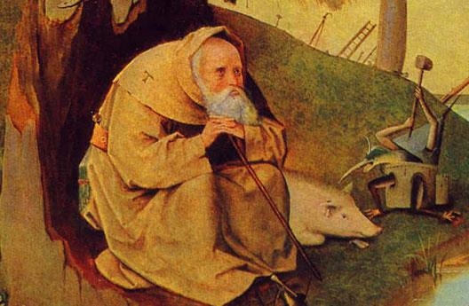
وكانَتِ البِدايَة... فقَد أَثـَّرَ هَذا الكَلام في أنطونيوس، فَأَخذَ يَتَأمَّلُهُ مَليًّا وكأنـَّهُ مُوَجَّهٌ إليهِ خُصوصًا. فحرَّكتْ نِعمَةُ اللهِ قَلبَهُ وَتَغَيّرتْ حَياتهُ فَتركَ العالمَ وَاقتدى بِالمَسيحِ الفَقيرِ وَبِمَن سَبَقوه إلى البَرِّيَّة.

Slide 20
أَيّ عِبارَةٍ غَيَّرتْ حَياةَ أنطونيوس؟
وَنَحنُ مِن خِلالِ ما كَتَبْناه، مَن نُشبِه: الشّابّ الغَنِيّ أَم أنطونيوس؟

Slide 21
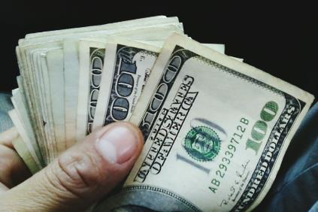
نَعي
كَما رَأَينا بِوُضوحٍ مِن خِلالِ ما كَتَبْناه، نَحنُ لَسنا أفضل من الشّابِ الغَنِيِّ الّذي ذَهبَ حَزينًا لأنّه كانَ ذا مالٍ كثيرٍ ولم يُلبِّ دَعوةَ يَسوع.

Slide 22
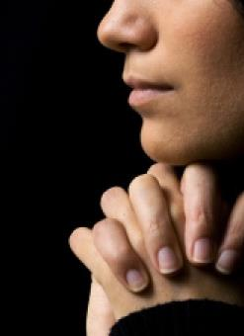
نُعَبِّر
بِكَلماتٍ قَليلَةٍ وَبِصَلاةٍ بَسيطَةٍ عن شَوقِنا إلى لِقائهِ وَلنطلُبْ إليهِ أن يُحَرّرَنا مِن عَوائِقِنا.

Slide 23
نَتَأمَّل
"يا رَبّ إلى الغُيومِ أَمانَتك" في دَعوَتكَ لَنا رَبّي لم تُهمِلْنا يَومًا. أحيانًا نَمُرُّ في لَحَظاتِ ضُعف، وَلا نَفهَمْ دَعوَتكَ لَنا لا بَل نَنسَى مَعنَى الأمانَةِ تِجاهِك، نَتناسَى الثِّقةَ بك. ونَتَناسى أَنّكَ كَنزُنا الوَحيدُ الّذي لا يفنى وأنّكَ تُحِبُّنا وَتُريدُ أَن نتعبَكَ سامِحْنا رَبّي واقبل توبَتَنا الصّادقةً في زمن الصوم، عسى أن نسير أمناء واثقين ومؤمنين.

Slide 24
نُصَلّي
كَثيرًا ما نَبحَثُ رَبّي عَمّا يُحَقّقُ أُمنِياتِنا ونَنسى أنّكَ أنتَ الأُمنِية الأساس.
كَثيرًا ما نَشعرُ أنّنا وَحيدون لا صَديقَ لَنا وَلا أَنيس ونَنْسى أنّكَ الصَّديقُ الّذي لا يُفارِقنا والأنيس الّذي يُواسينا دَومًا.
أَعطِنا ربّي في زَمن الصَّومِ أن نَترُكَ كلَّ ما يُبعِدُنا عَنك وأن نَتَعلّمَ لِقاءَكَ وَنَتشاركَ وإيّاك حَياتَنا في تَفاصيلِها الفَرحةَ والحزينةَ لَكَ المَجدُ إِلى الأبد. آمين

Slide 25
بَعدَ أَن تَحَرَّرنا مِن عَوائِقِنا وَوضَعْناها بَين يَدَيّ يَسوع ليُحرقَها بِنارِ مَحَبّتِه، فَلنُرنّمْ مَعًا فرحًا وَنَقول: "رنِّمْ هَلّلويا لِيَسوع".

Slide 26
صَلاةُ الخِتام
"يا رَبّ، يا نَبعَ النِّعَمْ والعَطايا، استَجِبْ صَلاتَنا وبارِكْ صَومَنا نَحنُ الّذينَ نَرجو مِنكَ المَغفِرَةَ على كلّ إساءةٍ فَعَلناها عَن مَعرفَةٍ أَو عَن جَهلٍ لأنّكَ أنتَ وَحدَك مُنـزّه عَنِ الخَطيئَة. وإليكَ نَتَضرَّعُ قائِلين:
إِرحَمْنا يا رَبّ، إِرحَمْنا

